Slide 1

PARALEL HESAPLAMA
Dr. Ali Evren Göksungur

Slide 2
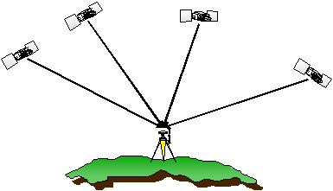
Günümüzün hızla gelişen teknolojisi bilgisayarlar, yazılımların ihtiyaçlarına cevap vermekte zorlanmaktadırlar. Yazılımlar her geçen gün daha fazla hafıza, daha hızlı grafik kartı ve daha hızlı bilgisayarlara ihtiyaç duymaktadırlar. Daha fazla yarıiletken kullanarak hafıza arttırılabilmektedir. Fakat bilgisayarların hızı fiziksel limitlere dayandığı için saat hızını arttırmak işlemcinin yanlış işlem yapmasına ya da ısınarak yanmasına sebep olmaktadır. Bu sorunu çözmek için mühendisler daha fazla işlemciyi paralel olarak aynı iş üzerinde çalışacak şekilde üretmeyi başarmışlardır. Günümüzde akıllı cep telefonlarında bile çift çekirdekli işlemciler oldukça yaygın olarak kullanılmaktadır. Bu paralel işlemci mimarisini etkin olarak kullanabilmek için yazılımların paralel olarak programlanması gerekmektedir. Peki, “paralel hesaplama” nedir?

Slide 3
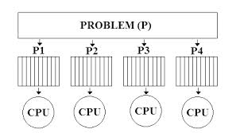
Paralel hesaplama;
Bir problemin veya bir görevin sonuçlarını daha hızlı elde etmek için bu problemi parçalara bölerek çoklu işlemcilerde eş zamanlı olarak işletmek, paralel hesaplama olarak adlandırılır. Paralel hesaplama ile performans artar, problemin çözümü için gerekli olan süre kısalır yani; büyük sorunlar daha az sürede çözülür. Bilimdeki gelişmeler paralel hesaplamaya gereksinim duyar.

Slide 4
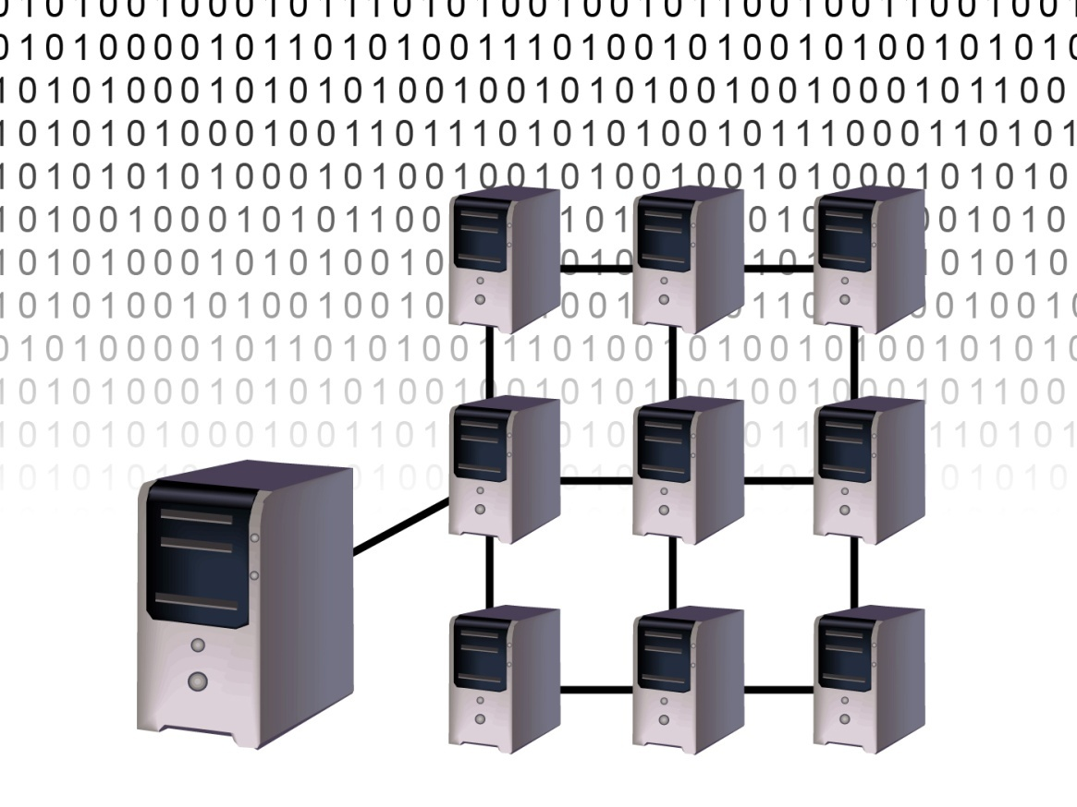

Örneğin ; bir işlemci saniyede 3 milyon işlem yapıyorsa, iki işlemci bu işlemleri yarım saniyede yapar diyebiliriz. Tabi, bazı mühendislik alanlarında, yüksek kapasiteli bir işlemcinin bile, aylar hatta yıllar alacak şekilde hesaplamalar yapması gerekebilir. Bu tip durumlarda, bu işlemleri daha kısa sürede bitirmek için, diğer işlemcilerden (bilgisayarlardan) faydalanmak gerekebilir.

Slide 5
Paralel programlama işleme sürecini parçalara bölmekte, her bir komut eş zamanlı olarak farklı işlemciler (microprocessors) üzerinde çalıştırılmaktadır. Bu işlemciler tek bir makine üzerinde olabileceği gibi bir ağ ile bağlı bilgisayarlar üzerinde de olabilmektedir.

Slide 6
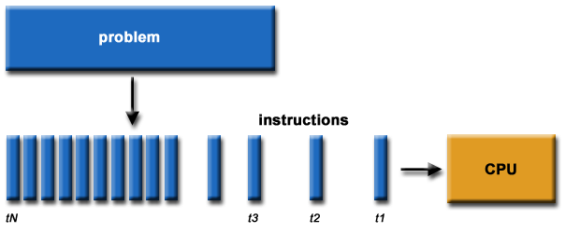
Böylece her bir işlemciye düşen işlem sayısı azaltılarak işlem süresini azaltmak mümkün olmaktadır. Paralel programlama yöntemi, bilimsel gelişmelerle beraber ortaya çıkan karmaşık ve büyük problemlerin çözümünde problemlerin farklı kısımlarını farklı işlemcilere bölüştürerek gereksinim duyulan hızlanma ve etkinliğin sağlanmasında yardımcı olmaktadır .

Slide 7
Paralel hesaplamada; bir problemin çözümü aşağıdaki adımlarla geçekleştirilir;
1)Problem parçalara bölünür,
2)Bu parçalar eşit zaman aralıklarına bölünür.
3)Her problem parçası farklı işlemcilerde, aynı anda senkronize olarak işleme alınır ve programlama gerçekleştirilir.

Slide 8
Paralel hesaplama yöntemleri şunlardır:
1- Çok Çekirdekli hesaplama (Multicore computing)
Günümüzde de yaygınlaşan çok çekirdekli işlemcilerin içerisinde birden fazla işlemi (komut setini) aynı anda yapmaya izin veren birden fazla denetim birimi (“çekirdek”) vardır. Bu denetim birimleri ortak bellekleri kullanırlar.
Çok çekirdekli işlemcilerde ki avantajı kullanabilecek bir işletim sistemi ve uygun kodlarla her bir çekirdek ayrı bir işlemci gibi kullanılabilir ve paralel hesaplama yapılabilir. Ancak bu sistemin bazı dezavantajları da mevcuttur. İşletim sistemi ve bu işletim sisteminde kullanılan yazılımlar, bu işlemcilerden maksimum verim alabilmek için, çok çekirdek mimarisini destekleyecek şekilde olmalıdır.

Slide 9
2-Simetrik Çok İsleme (Symmetric multiprocessing, SMP)
Bu yöntemde, bir bilgisayar sisteminde veriyolları ile bağlı bir hafızayı paylaşan (shared memory) birden çok özdeş işlemci kullanımı esastır. Bugün yaygın olarak kullanılan SMP mimarisidir. SMP sistemleri işlem için gerekli olan verinin hafızanın neresinde olduğuna bakmaksızın herhangi bir anda yapılmasına imkan sunar. Fakat bu yöntemde birtakım veriyolu problemleri (bus contention) sebebiyle genellikle işlemci sayısı bakımından sınırlıdır. Ölçeklenebilirliği yüksek değildir. Çok yüksek hızlara ihtiyaç duyan uygulamalarda yetersiz kalırlar.

Slide 10
3-Dağıtık Hesaplama (Distributed computing)
Dağıtık hesaplama yönteminde ise işlem parçaları, ağ (network) üzerinde birbirine bağlı isleme ünitelerine dağıtılır. Bağlantı bu şekilde ağ üzerinde olduğundan son derece ölçeklenebilir bir sistemdir. Dağıtık hesaplama sistemleri de kendi içinde üç ana kısma ayrılır:
Cluster Computing (Bilgisayar Kümeleri)
Massive parallel processing (Güçlü Paralel İşleme)
Grid computing (Izgara Hesaplama)

Slide 11
Neden Paralel Hesaplama?
işlemci teknolojisi fiziksel limitlerine (termodinamik, ışık hızı, CMOS transistörler) yaklaşmaktadır.
Ağ teknolojilerindeki hızlı gelişmeler paralel hesaplama için kolay edinilebilir ve ulaşılabilir donanımlara izin vermektedir.
Paralel hesaplama, daha hızlı sonuç almak için bir uygulamaya ait program parçalarının birden fazla işlemcide aynı anda çalıştırılmasıdır.
Hesaplama ihtiyaçları, gün geçtikçe artmaktadır.

Slide 12
Paralel Hesaplama Avantajları
Paralel hesaplamanın en önemli avantajlarından birisi problemin çözüm zamanını azaltarak çözüme daha hızlı bir şekilde ulaşılmasını sağlamaktır. Problem bir parça olarak değil parçalar halinde ve her bir parçanın belirli zaman aralıklarına bölünmüş olması sayesinde daha kolay ve hızlı çözüm elde edilmesi sağlanır.

Slide 13
Paralel Hesaplama Dezavantajları
Paralel hesaplamada parçalara ayrılan problemlerin her biri ayrı bilgisayarlarda veya CPU’larda çalıştırıldığı için bu parçaların herhangi birinde oluşabilecek bir çözümsüzlük veya hata diğer parçalar tamamen çözülse bile problemin genel olarak başarıya ulaşmasına engel olabilir. Ayrıca bu parçaların her birine zaman kısıtı konulduğu için her bir görev kendine verilen süre zarfı içerisinde çözülmüş olmalıdır. Çözülecek veya çözülmüş parçalar birbirleriyle etkileşimde olmalı ve sürekli olarak iletişimlerini korumalıdırlar.

Slide 14
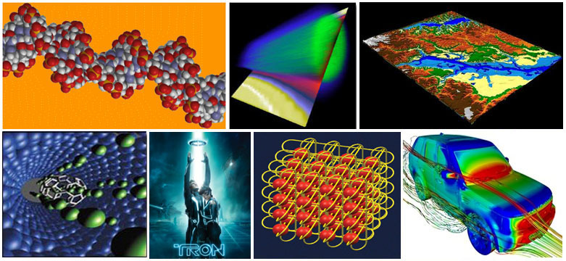
PARALEL UYGULAMALAR
Paralel hesaplamalar genellikle büyük uğraş gerektiren (grand challenge) problemlerde kullanılırlar. Bunlar çözülmesi çok zor olan problemlerdir. Örneğin; uygulamalı akışkanlar dinamiği, ekosistem simülasyonları, biyomedikal görüntüleme ve biyomekanik, moleküler biyoloji , kavrama, nükleer güç ve silah simulasyonları vs.

Slide 15
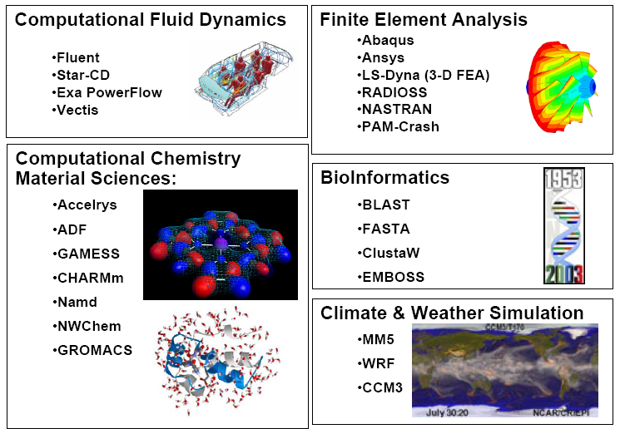
Çeşitli paralel uygulamalar ;

Slide 16
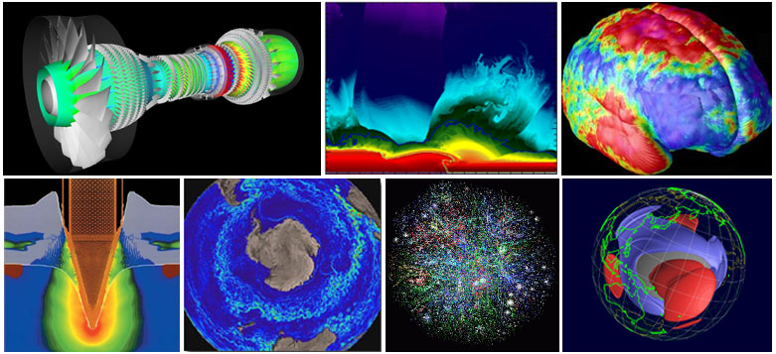
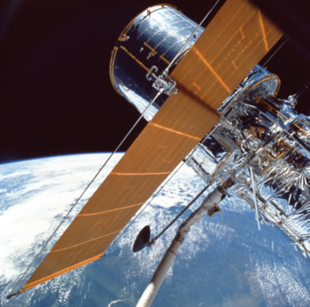

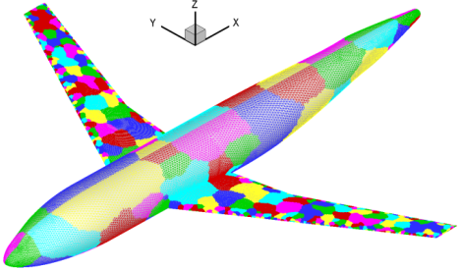

Slide 17
Fiyat ve Performans konusuna da değinecek olursak;
Örnegin 100 adet paralel işlemciden oluşan sistem, kendisiyle aynı değerde ve hızda çalışan bir işlemciden daha az verimlidir. Fakat bir işlemciden çok daha ucuzdur. Çok fazla hesap gerektiren ve çözümünün en kısa sürede bitmesini istediğimiz hesaplamalarda harika bir çözümdür.

Slide 18

Geçtiğimiz yıllarda, süperbilgisayar olarak bilinen yüksek performanslı hesaplama sistemleri paralel bir mimariye sahiptir.

Slide 19
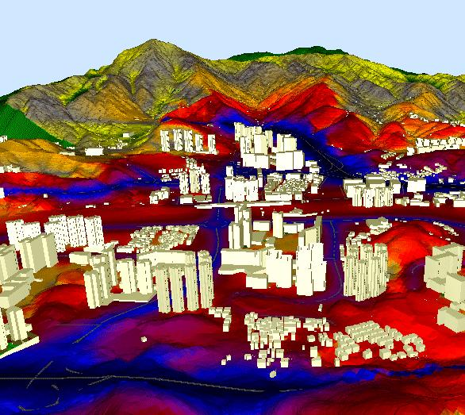
Günümüzde, artık çoğu bilgisayarda çok çekirdekli işlemcilerin kullanılmasıyla paralel hesaplamayla yapılabilecek projelere yeni alanlar açılmış ve bu sayede paralel hesaplama üzerindeki ilgi daha da artmıştır. Paralel hesaplamaları gerçekleştirmek için ya istemci sunucu tarzı bir yaklaşım ya da Paralel Hesaplama için geliştirilmiş özel yöntem ve programlar kullanılabilir.

Slide 20
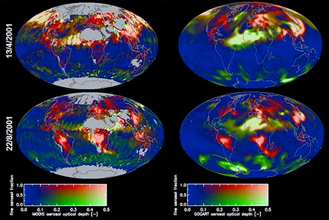
Bu programlar paralel hesaplamaları gerçekleştirmek için OpenMP, MPI ve PVM sıkça kullanılan paralel programlama kütüphaneleridir. Ayrıca, birçok modern programlama dili paralel programlamaya destek vermektedir.

Slide 21
Paralel Hesaplama Tarihçesi
Paralellik ile ilgili ilk fikirler, ilk olarak 1958’de IBM araştırmalarında nümerik hesaplamaların yapılabileceği fikrini ortaya atan John Cocke ve Daniel Slotnick ile ortaya çıkmıştır.
1960’a gelindiğinde Novosibirsk Matematik Enstütüsünden (IMN) E. V. Yevreinov’un birbirine bağlantılı şekilde programlanabilen paralel mimarileri tasarlamasıyla paralel kavramı yeni bir boyut kazanmıştır.
1964’de ise Daniel Slotnick Lawrence Livermore National Laboratuarlarında kullanılmak üzere büyük-paralel makineleri geliştirdi.

Slide 22
1967’de Gene Amdahl ve Daniel Slotnick AFIPS Konferansında paralel işlemlerin olasılığıyla ilgili bir makale yayınladılar. Bu paralellik ile ilgili olan tartışma konusu daha sonra “Amdahl Kanunu” olarak adlandırıldı.
1983’te Goodyear Aerospace NASA Goddard için Massively Paralel Processor (MPP) geliştirdi.
1985’te David Gelernter Linda paralel programlama sisteminin temellerini ortaya koydu. 1986’da Parallel Virtual Machine (PVM) projesi dağıtık bilgisayarlarda gerekli olan yazılımların kullanılabilmesi için geliştirildi.
1993’te IBM, RISC RS/6000 işlemcisine dayalı ilk SP1 Powerparallel sistemi piyasaya sürüldü.

